Slide 1

MML 스터디 중간발표
머신러닝을 이해하기 위한 수학
배기현, 이정우, 이경환
CUAI 9기 5주차 세션 2026.09.29
Notes:
MML 스터디 중간발표
권장 발표 시간: 20초
안녕하세요. MML팀 배기현, 이정우, 이경환입니다. 저희는 Mathematics for Machine Learning 교재로 머신러닝에 필요한 수학을 공부하고 있습니다. 오늘은 저희의 공부 방식과 현재까지 얻은 관점을 간단히 소개하고, 다양한 수학이 머신러닝에 어떻게 쓰이는지 이야기해 보겠습니다.

Slide 2
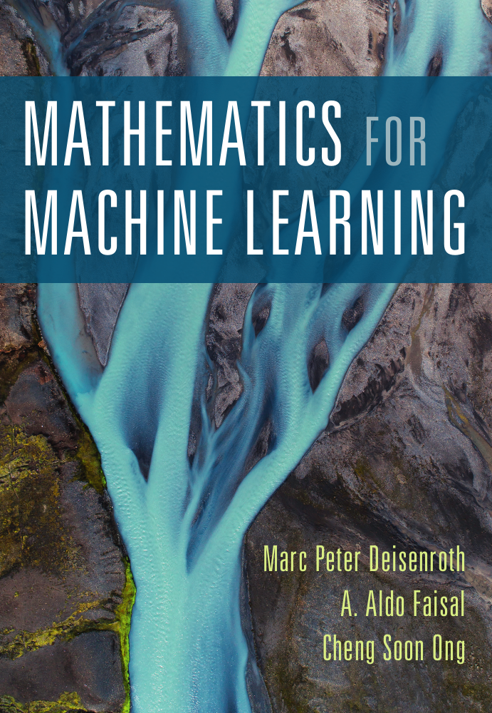
MML팀과 교재
스터디원
배기현, 이정우, 이경환
Mathematics for
Machine Learning
목표: 수학 개념과 머신러닝의 연결 이해
학습 범위 Chapter 2~7 / 현재 Chapter 3까지 완료
02
Notes:
MML팀과 교재
권장 발표 시간: 25초
팀원은 배기현, 이정우, 이경환 세 명입니다. 교재는 Mathematics for Machine Learning입니다. 이 책은 수학적 기초를 먼저 다룬 뒤 선형회귀, PCA, 혼합모형, SVM으로 연결합니다. 저희는 이 중 수학적 기초인 Chapter 2부터 7까지를 함께 읽기로 했습니다.

Slide 3
매주 공부하는 방식
01
개인 요약 정리
매주 한 챕터를 읽고 핵심 개념을 정리해 가져오기
02
Zoom 개념 공유
어려웠거나 이해가 안 된 부분을 함께 설명하고 질문하기
03
관련 문제 해설
각자 해당 개념의 문제를 준비하고 풀이 과정을 공유하기
요약한 개념을 말로 설명하고, 문제 풀이로 이해를 확인합니다
03
Notes:
매주 공부하는 방식
권장 발표 시간: 50초
저희가 정한 방식은 매주 한 챕터씩 개인 공부를 한 뒤 함께 설명하는 것입니다. 먼저 각자 공부한 범위를 요약해 가져옵니다. Zoom에서는 어려웠거나 이해가 안 된 개념을 공유합니다. 그리고 각자 그 개념에 해당하는 문제를 가져와 풀이 과정을 설명하기로 했습니다. 요약을 통해 내용을 정리하고, 설명과 문제 풀이를 통해 정의나 계산에서 놓친 부분을 확인하는 방식입니다.

Slide 4
Chapter 2·3에서 얻은 관점
Chapter 2. 선형대수
데이터를 벡터와 행렬로 표현하고,
모델의 계산을 수학의 언어로 읽는 기초
Chapter 3. 해석기하
벡터의 거리와 각도를 통해
데이터의 관계와 예측 오차를 이해하는 기초
현재 진도: Chapter 3까지 완료
04
Notes:
Chapter 2·3에서 얻은 관점
권장 발표 시간: 50초
지금까지는 Chapter 2와 3을 마쳤습니다. Chapter 2에서는 벡터와 행렬, 선형독립과 기저 등을 공부했습니다. 여기서 가져간 핵심은 데이터를 수학적으로 표현하고 행렬 계산의 의미를 읽는 기초입니다. Chapter 3에서는 길이, 거리, 내적과 정사영을 다뤘습니다. 이를 통해 데이터 사이의 관계나 예측 오차를 기하적으로 바라볼 수 있다는 점을 배웠습니다. 오늘은 개별 정의를 길게 설명하기보다, 이런 기초가 실제 머신러닝의 어떤 부분과 연결되는지를 중심으로 소개하겠습니다.

Slide 5
6주 학습 계획과 머신러닝 연결
매주 1챕터, Chapter 2부터 Chapter 7까지
주차 / 진도 | 챕터와 주제 | 머신러닝에서의 연결
1주 / 완료 | Ch.2 선형대수 | 데이터 표현과 선형회귀
2주 / 완료 | Ch.3 해석기하 | 거리, 유사도, 차원 축소
3주 / 예정 | Ch.4 행렬 분해 | 고유값·SVD와 PCA
4주 / 예정 | Ch.5 벡터 미적분 | 신경망의 역전파
5주 / 예정 | Ch.6 확률과 분포 | 확률 모델과 불확실성
6주 / 예정 | Ch.7 연속 최적화 | 경사하강법과 모델 학습
주차는 스터디 진행 순서 기준
05
Notes:
6주 학습 계획과 머신러닝 연결
권장 발표 시간: 50초
저희는 여섯 챕터를 매주 하나씩 공부하기로 했습니다. 이 범위를 머신러닝과 연결해 보면, 선형대수는 데이터를 표현하고 예측값을 계산하는 데 쓰입니다. 해석기하와 행렬 분해는 데이터를 비교하거나 더 적은 차원으로 나타내는 데 연결됩니다. 벡터 미적분과 최적화는 모델이 오차를 줄이면서 학습하는 원리를 설명합니다. 확률과 분포는 데이터의 변동과 예측의 불확실성을 표현하는 데 필요합니다. 현재는 앞의 두 챕터를 마친 상태이고, 이제부터 보여 드릴 응용 중에는 앞으로 더 공부하며 이해할 내용도 포함되어 있습니다.

Slide 6
선형대수와 선형회귀
여러 특징을 조합해 하나의 값을 예측
예: 집값 예측
가중치를 곱해 예측값 계산
면적 방 수 위치
각 특징이 예측에 반영되는 정도를 조합
한 집의 특징은 벡터로,
여러 집의 데이터는 행렬로 표현
실제 값과 예측의 차이 측정
벡터의 거리로 오차를 표현
Chapter 2의 데이터 표현과 Chapter 3의 거리 개념이 함께 쓰입니다
06
Notes:
선형대수와 선형회귀
권장 발표 시간: 65초
첫 번째 연결은 선형회귀입니다. 집값을 예측한다고 생각하면 면적, 방 수, 위치처럼 집을 설명하는 특징이 있습니다. 위치처럼 범주로 주어진 특징은 먼저 숫자로 바꾸어 표현해야 합니다. 한 집의 특징들을 모으면 벡터가 되고, 여러 집의 데이터를 모으면 행렬이 됩니다. 모델은 이 특징들에 가중치를 곱하고 더해서 가격을 예측합니다. 여기서 행렬 계산은 여러 데이터의 예측을 한 번에 표현하는 방법입니다. 그리고 예측 가격이 실제 가격과 얼마나 다른지를 측정할 때는 오차 벡터의 크기를 사용합니다. 이렇게 한 모델 안에서도 선형대수와 해석기하가 함께 쓰입니다. 저희가 배운 내용을 바탕으로 앞으로는 회귀식의 계산과 오차의 의미를 더 자연스럽게 읽는 것이 목표입니다.

Slide 7
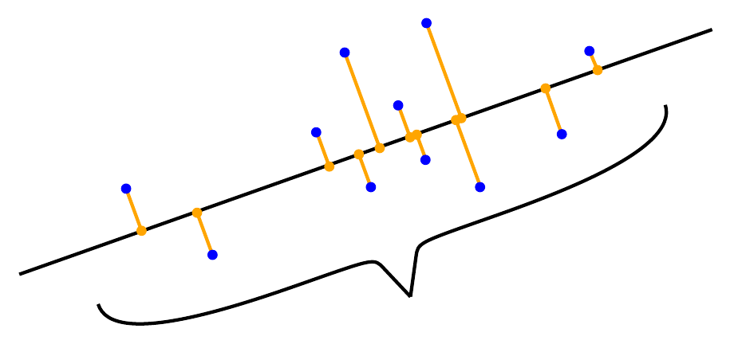
해석기하·행렬 분해와 PCA
많은 특징을 더 적은 좌표로 표현
어떤 방향으로 줄일까?
데이터가 넓게 퍼진 방향을 선택
고유값·고유벡터와 SVD로 계산
그 방향에 어떻게 옮길까?
정사영으로 좌표를 계산
차원 축소와 시각화에 활용
파란 점: 원래 데이터
주황 점: 직선에 투영한 데이터
Chapter 3의 정사영을 바탕으로, Chapter 4의 행렬 분해와 연결할 예정
07
Notes:
해석기하·행렬 분해와 PCA
권장 발표 시간: 75초
두 번째는 PCA, 주성분 분석입니다. 데이터에 특징이 아주 많으면 구조를 살펴보거나 시각화하기 어렵습니다. PCA는 데이터를 더 적은 좌표로 표현하면서 분산을 최대한 보존하려는 방법입니다. 그림에서는 평면 위의 파란 점들을 하나의 직선 위 주황 점들로 나타냅니다. 여기에는 두 가지 수학적 내용이 들어갑니다. 어떤 방향을 고를지는 데이터의 분산과 행렬 분해의 문제이고, 고른 방향으로 데이터를 옮기는 것은 Chapter 3에서 배운 정사영입니다. Chapter 4의 고유값과 특이값 분해를 공부하면 이 방향을 어떻게 계산하는지도 이어서 볼 수 있습니다. 같은 차원으로 줄이더라도 어떤 방향을 선택하느냐가 중요하다는 점이 흥미로운 연결입니다.

Slide 8
미분·최적화와 신경망 학습
모델은 가중치를 어떻게 바꿀까?
01
예측과 손실 계산
현재 가중치로 예측하고, 정답과의 차이를 평가
02
미분과 역전파
가중치 변화가 손실에 미치는 영향을 계산
03
경사하강법
기울기를 이용해 가중치를 조금씩 갱신
Chapter 5에서 기울기를 계산하고, Chapter 7에서 학습에 활용하는 방법을 공부
08
Notes:
미분·최적화와 신경망 학습
권장 발표 시간: 75초
세 번째는 신경망의 학습입니다. 모델은 현재 가중치로 예측하고, 정답과 비교한 손실을 계산합니다. 그다음에는 어느 가중치를 어느 방향으로 바꾸어야 할지 알아야 합니다. 미분은 가중치가 조금 변했을 때 손실이 얼마나 달라지는지를 알려 줍니다. 신경망은 여러 층의 계산으로 이루어져 있으므로 연쇄법칙이 필요하고, 역전파는 이 기울기를 효율적으로 구하는 방법입니다. 구한 기울기를 이용해 실제 가중치를 갱신하는 것이 경사하강법 같은 최적화 방법입니다. 기울기 계산과 가중치 갱신의 역할을 나누어 보면 Chapter 5와 7의 연결이 보입니다. 앞으로는 학습률이 왜 필요한지, 학습이 잘 진행되지 않을 때 어떤 요인을 볼 수 있는지도 함께 공부하고 싶습니다.

Slide 9
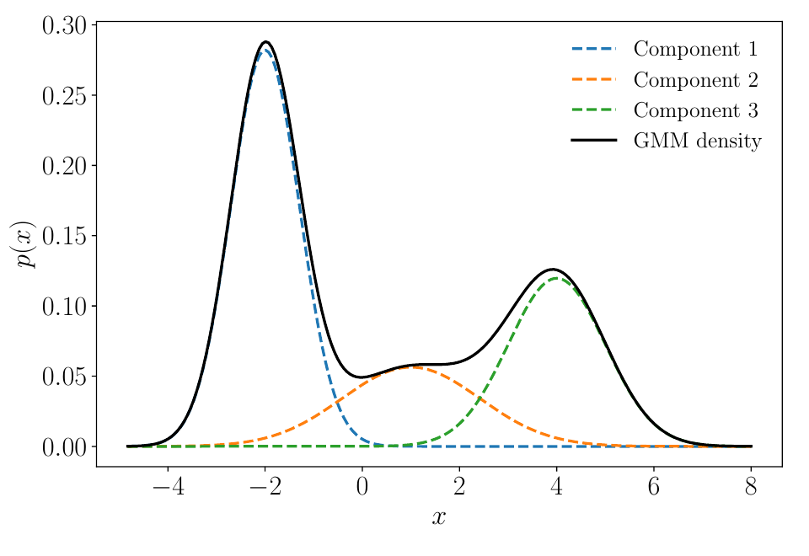
확률과 분포로 데이터 이해하기
하나의 값에 담기 어려운 변동을 분포로 표현
가우시안 혼합모형
여러 분포를 섞어
복잡한 데이터의 형태를 표현
베이즈 추론
새로운 데이터를 관측하며
기존의 불확실성을 갱신
Chapter 6에서 확률 모델이 데이터의 변동과 불확실성을 다루는 방식을 공부
09
Notes:
확률과 분포로 데이터 이해하기
권장 발표 시간: 75초
네 번째 연결은 확률과 분포입니다. 실제 데이터에는 변동이 있고, 모든 대상을 하나의 평균값으로 설명하기는 어렵습니다. 왼쪽 그림은 여러 가우시안 분포를 섞어 복잡한 분포를 나타낸 가우시안 혼합모형입니다. 점선은 각각의 성분을, 검은 실선은 이들을 합한 전체 분포를 나타냅니다. 이렇게 확률분포를 이용하면 여러 집단이 섞인 데이터의 형태를 표현할 수 있습니다. 또 베이즈 추론에서는 기존에 갖고 있던 불확실성과 새로 관측한 데이터를 함께 고려해 판단을 갱신합니다. 예측값 하나를 계산하는 것에서 더 나아가 데이터가 얼마나 변동하는지, 무엇을 얼마나 확신할 수 있는지를 다루는 도구가 확률이라는 점을 앞으로 공부할 예정입니다.

Slide 10
이 연결을 바탕으로 더 공부하겠습니다
수학 개념이 모델 안에서 하는 일을 따라가며
지금 배운 데이터 표현과 거리의 관점을 바탕으로,
앞으로는 차원 축소와 모델 학습, 확률적 추론까지
연결해서 이해하는 것이 목표입니다.
다음 학습에서 이어갈 질문
PCA는 어떤 방향을 선택할까?
모델은 어떻게 오차를 줄이고, 불확실성을 다룰까?
Notes:
이 연결을 바탕으로 더 공부하겠습니다
권장 발표 시간: 60초
저희는 아직 Chapter 3까지 공부했지만, 수학의 각 분야가 머신러닝의 어느 부분에 쓰이는지 조금씩 연결해 보고 있습니다. 선형대수는 데이터와 계산을 표현하고, 기하와 행렬 분해는 차원을 줄이는 방법을 설명합니다. 미분과 최적화는 학습을, 확률은 데이터의 변동과 불확실성을 다룹니다. 앞으로는 이런 연결점들을 출발점으로 삼아 Chapter 4부터 7까지 공부하려고 합니다. 다음에는 PCA가 어떤 방향을 선택하는지, 모델은 어떻게 오차를 줄이는지, 확률 모델은 불확실성을 어떻게 표현하는지를 더 구체적으로 이해하고 싶습니다. 매주 요약하고 어려운 개념과 문제를 함께 설명하면서, 수학이 모델 안에서 하는 일을 계속 따라가겠습니다.

Slide 11
감사합니다
Q&A
MML팀 배기현, 이정우, 이경환
Notes:
질의응답
권장 발표 시간: 5초
이상으로 MML팀의 중간발표를 마치겠습니다. 감사합니다.

